Slide 1

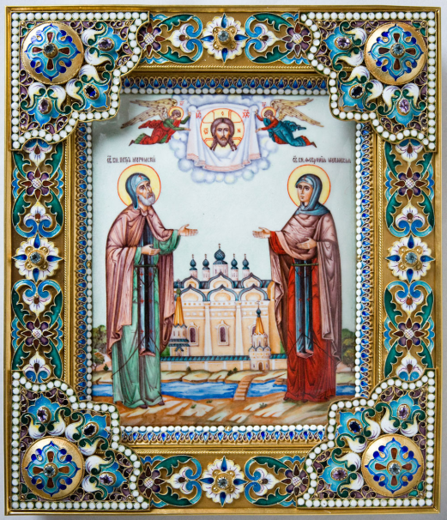

Slide 2
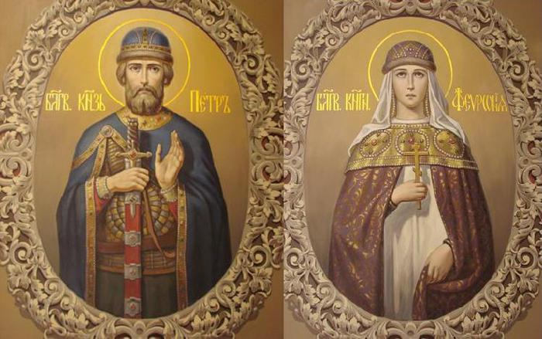
Легенда рассказывает о том, что они скончались даже в один день - 25 июня 1228 года. Несмотря на то, что их захоронили в разных местах, они чудом оказались в одном гробу. Мощи этих удивительных людей хранятся в Свято-Троицком монастыре в городе Муроме.

Slide 3
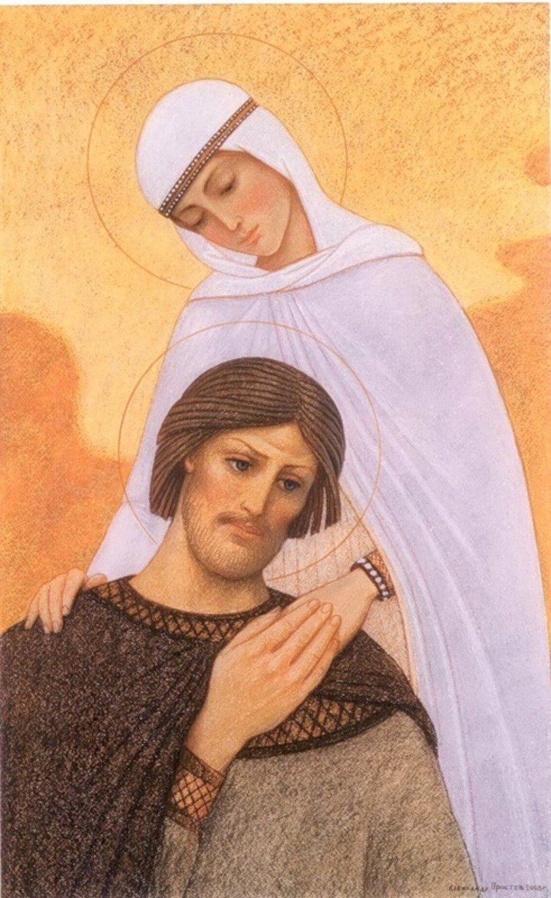
Петр и Феврония проживали в 13 веке в городе Муроме и были образцом настоящей крепкой любви и семейного благополучия. Жили они долго и счастливо и как все привыкли говорить, умерли в один день. Да именно от них возникла такая фраза.

Slide 4
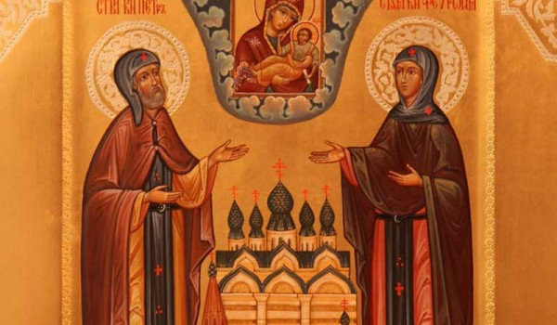
В город Муром, а именно в Свято-Троицкий женский монастырь приезжают многие семейные пары и одинокие люди, дабы приклонится к мощам Святых и попросить о помощи найти свою любовь или сохранить свои отношения. И что самое удивительное, некогда не имеющие семейные пары детей, теперь рождали здоровых и счастливых малышей. В монастыре даже книгу ведут, куда записывают все чудесные исцеления. А ведь главное здесь – ВЕРА!

Slide 5
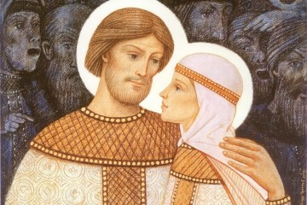
Мысль о праздновании Дня семьи появилась несколько лет тому назад у населения города Мурома (Владимирская область), где захоронены святой Петр и Феврония, являющиеся покровителями христианского брака. Эту пару считают образцом супружеской верности, семейного счастья, взаимной любви.

Slide 6
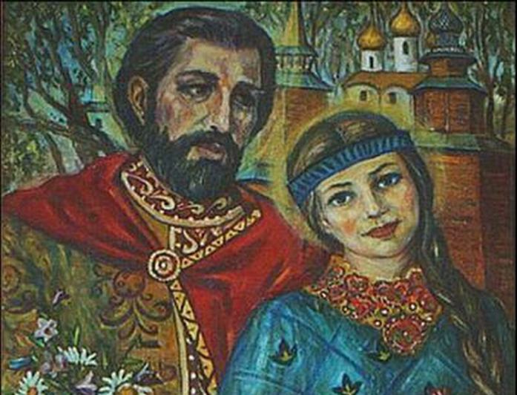
День семьи, любви и верности 8 июля отмечают по всей России. Второе название праздника - День Петра и Февронии.

Slide 7
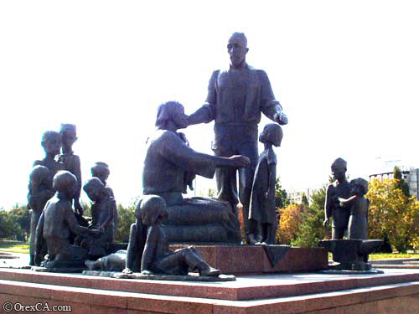
Памятник семье Шамахмудовых

Slide 8
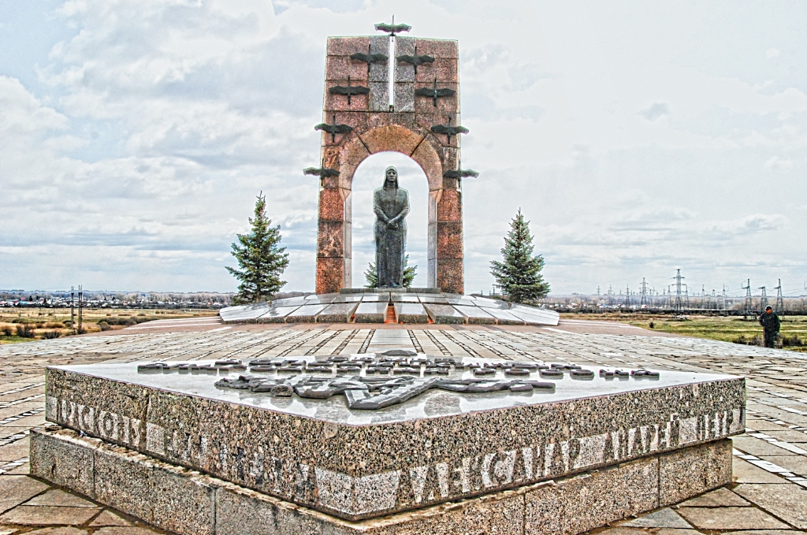
Памятник семье Володичкиных

Slide 9
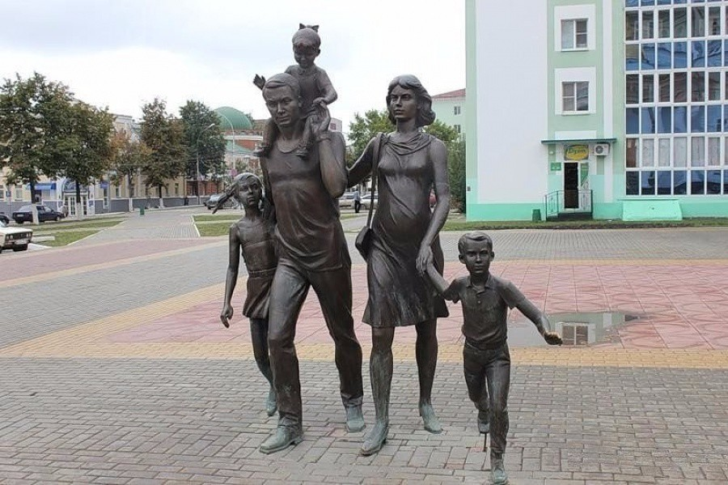
Памятник семье работы скульптора Николая Филатова

Slide 10

Символ праздника – ромашку – придумала жена Дмитрия Медведева Светлана, которая одной из первых выступила за возрождение праздника.

Slide 11
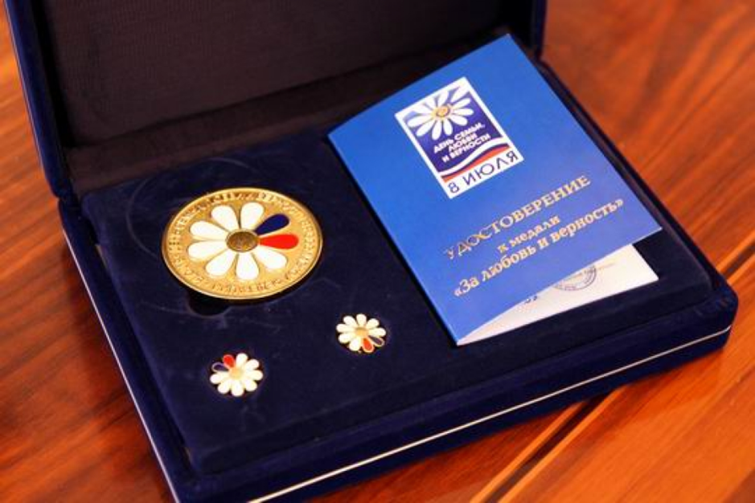
Днем памяти этих святых признана дата 8 июля. Именно к этому дню, в честь семейного праздника, семьям вручается особая медаль, выполненная в форме ромашки – нежного и трепетного цветка, символа семейного благополучия. Каждая счастливая семья с радостью встречает этот праздник у себя дома.

Slide 12
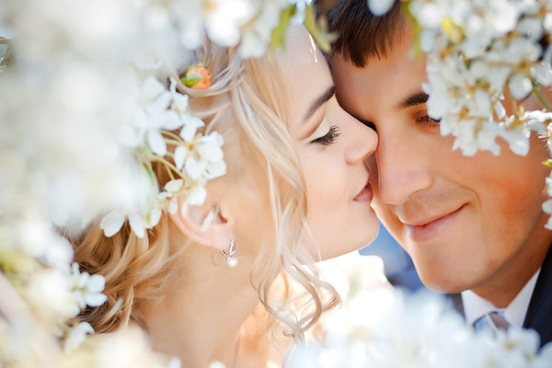
В России день семьи любви и верности, принято праздновать свадьбы или делать помолвки. Тем самым вы оберегаете семью от разрушения.

Slide 13
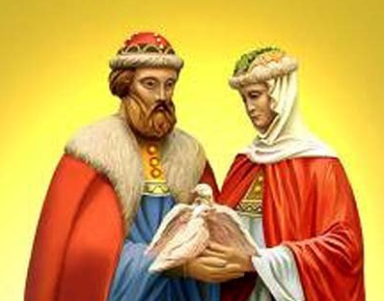
В этот день принято обращаться с молитвами к Петру и его жене Февронии о семейном счастье.
День Петра и Февронии считается православным аналогом Дня святого Валентина. Влюбленные смогут поздравить друг друга в день любви, семьи и верности. Поздравления должны быть искренними и трогательными.

Slide 14
Семья – это труд, друг о друге забота,
Семья – это много домашней работы.
Семья – это важно! Семья – это сложно!
Но счастливо жить одному невозможно!

Slide 15
Спасибо за внимание

